Slide 1


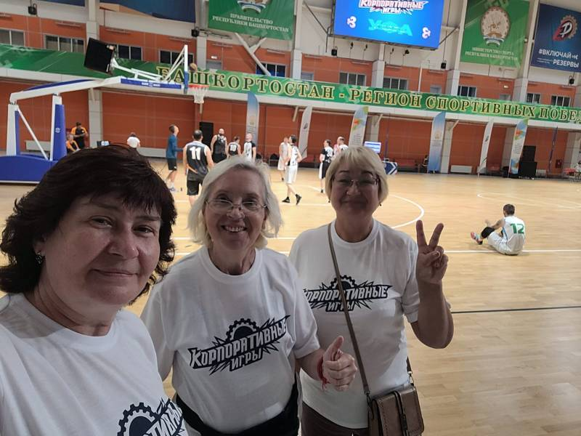

Проект
«Навстречу с улыбкой»
МБУ ОКДПМ «Диалог»
ПК «Юность»
Валиуллина Ф.Ф.

Slide 2

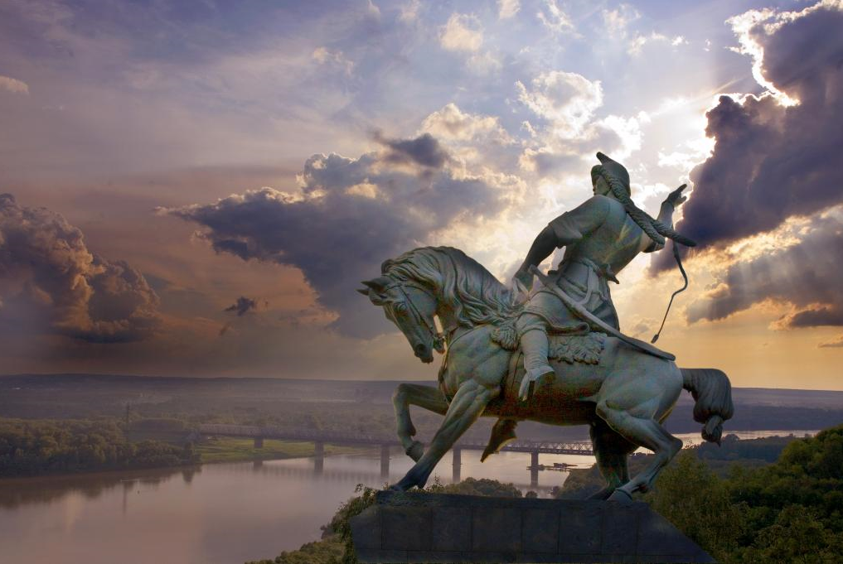
ГЕОГРАФИЯ ПРОЕКТА
Город Уфа, Республика Башкортостан

Slide 3
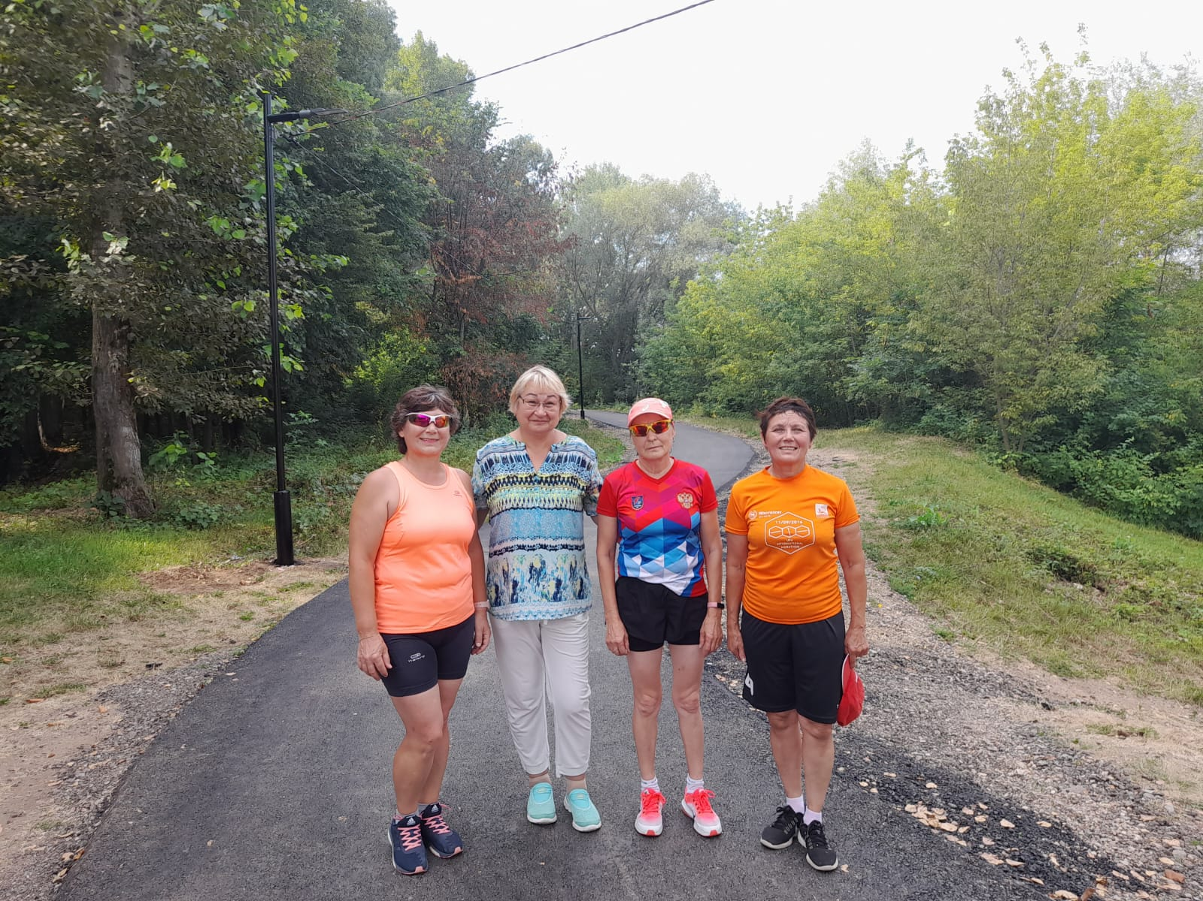
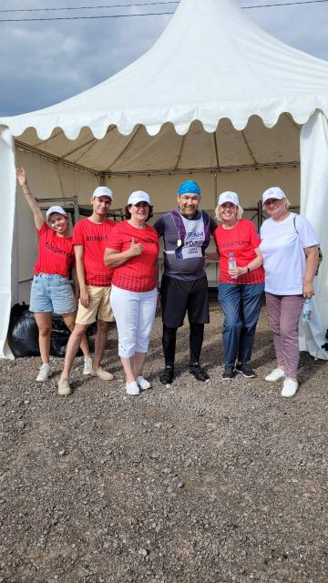
КРАТКОЕ ОПИСАНИЕ ПРОЕКТА
В рамках проекта «Навстречу с улыбкой»
- создана группа «серебряных» волонтеров на базе подростковых клубов МБУ ОКДПМ «Диалог», что откроет новые возможности для самореализации лиц старшего возраста;
- будет выпущен виртуальный сборник «Возраст жизни не помеха» по реализованным мероприятиям, в результате взаимодействия старшего поколения с молодежью установятся активные, позитивные связи с участниками проекта.
- будет организована информационная кампания, направленная на распространение информации о создании виртуального сборника «Возраст жизни не помеха» среди лиц старшего возраста города Уфы Республики Башкортостан.

Slide 4
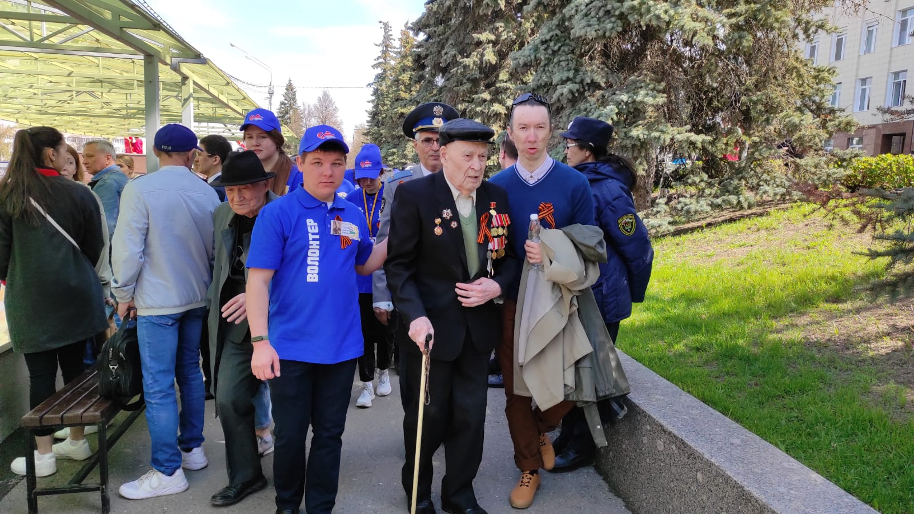
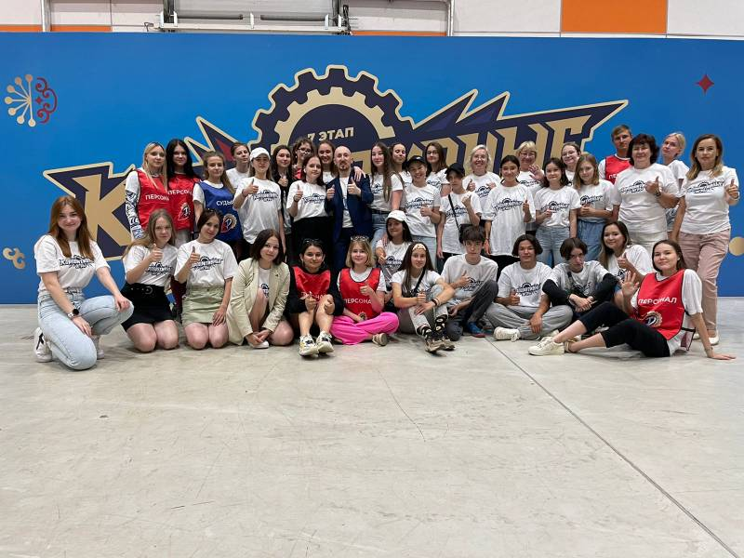
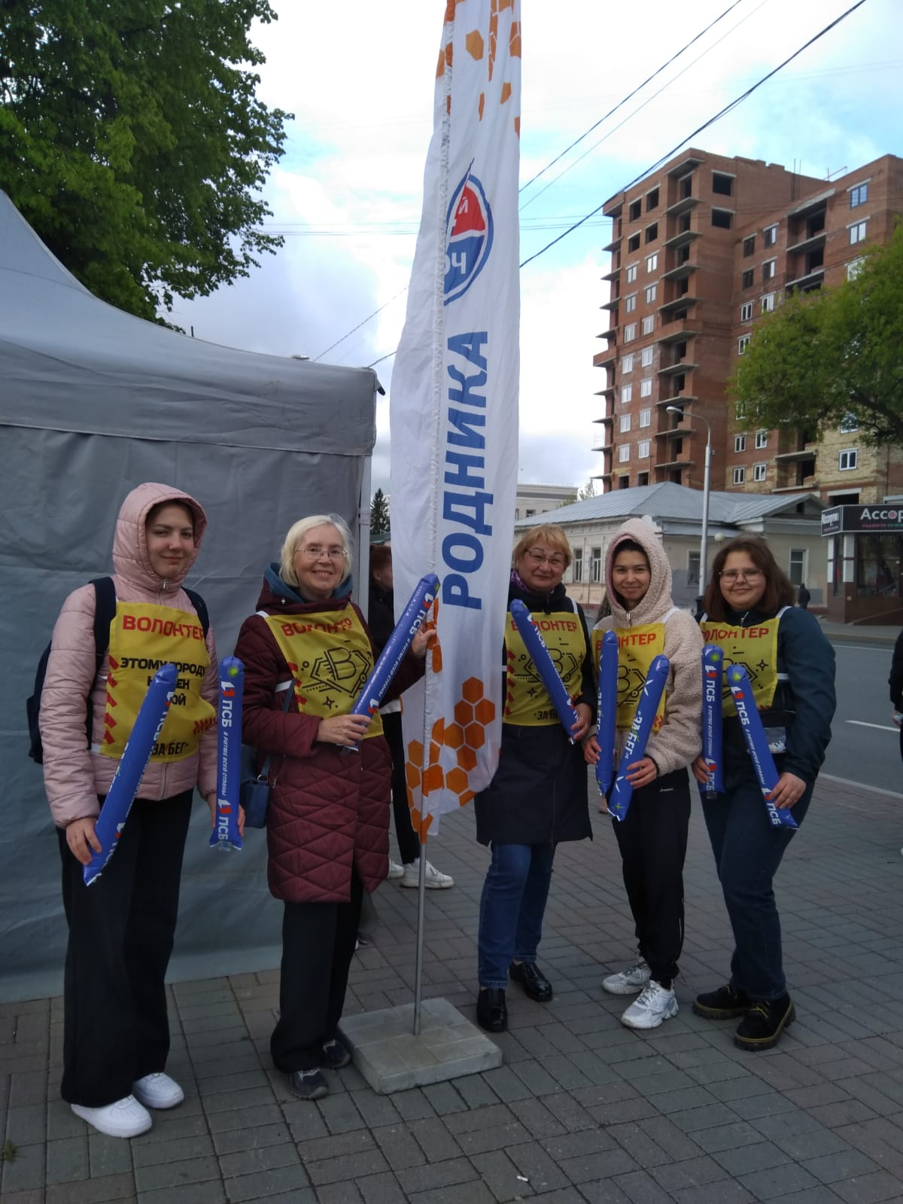
ЦЕЛЕВАЯ ГРУППА
«Серебряные» волонтеры, лица старшего возраста, активная молодежь

Slide 5
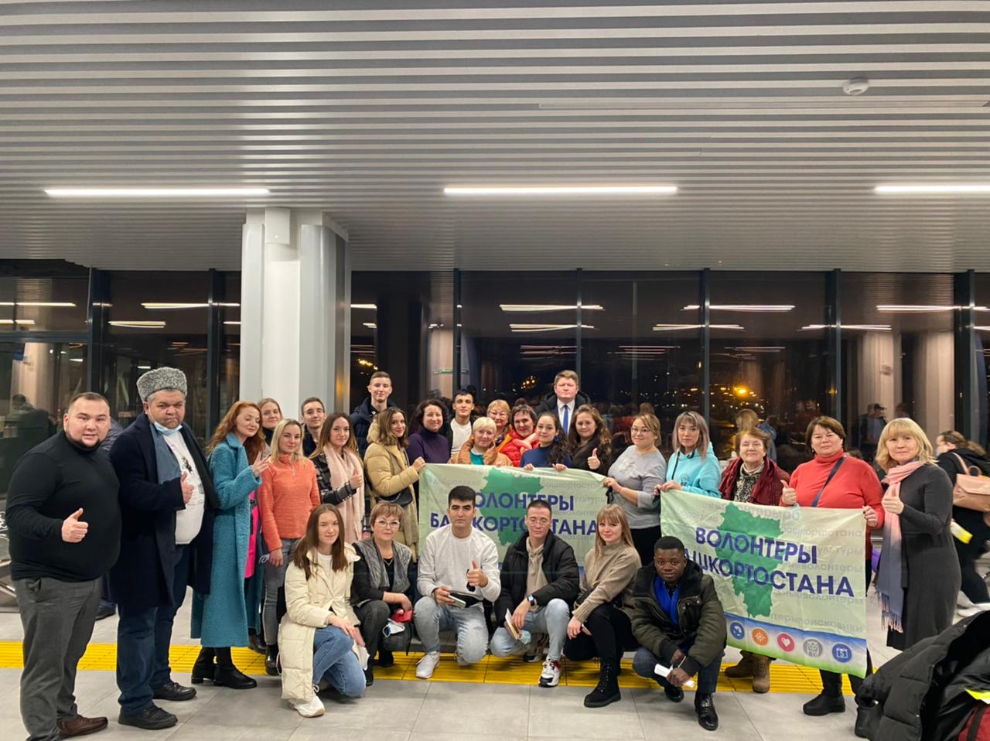
АКТУАЛЬНОСТЬ ПРОЕКТА
В настоящее время возникла необходимость создания проекта по повышению социальной и гражданской активности, популяризации активного долголетия, повышения качества жизни лиц старшего возраста. В рамках реализации проекта основными направлениями работы являются:
Создание организованной группы людей старшего возраста, для работы с ними по восстановлению и поддержанию социальных связей.
проведение мероприятий по популяризации идей активного долголетия;
организация информационной кампании, направленной на распространение информации о создании виртуального сборника по результатам проведенных мероприятий.

Slide 6
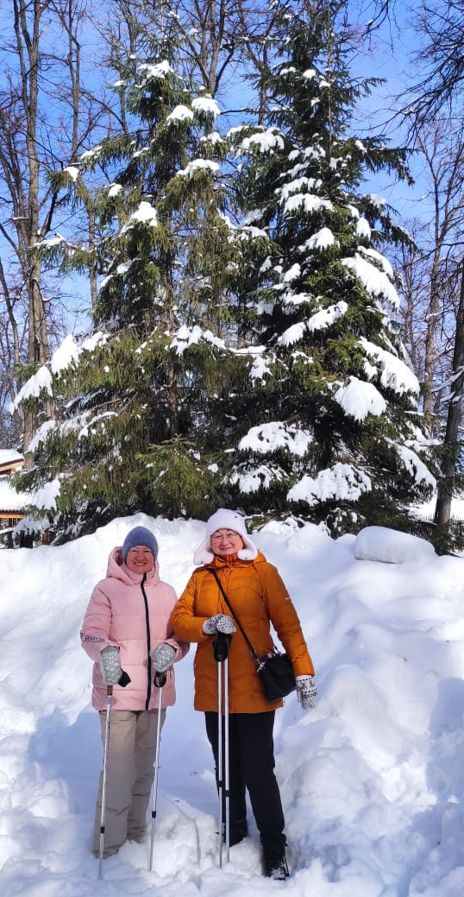
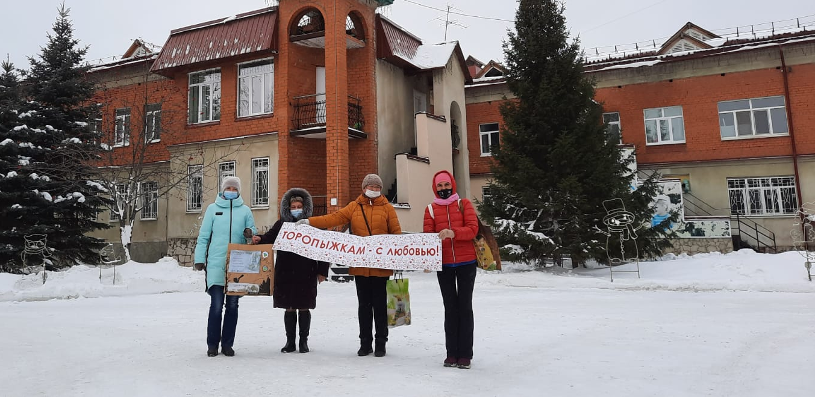
ЦЕЛЬ
Цель: Создание широкого спектра возможностей для самореализации жителей старшего возраста: спортивные, творческие, социальные мероприятия, укрепление здоровья, участие в добровольческой деятельности.

Slide 7
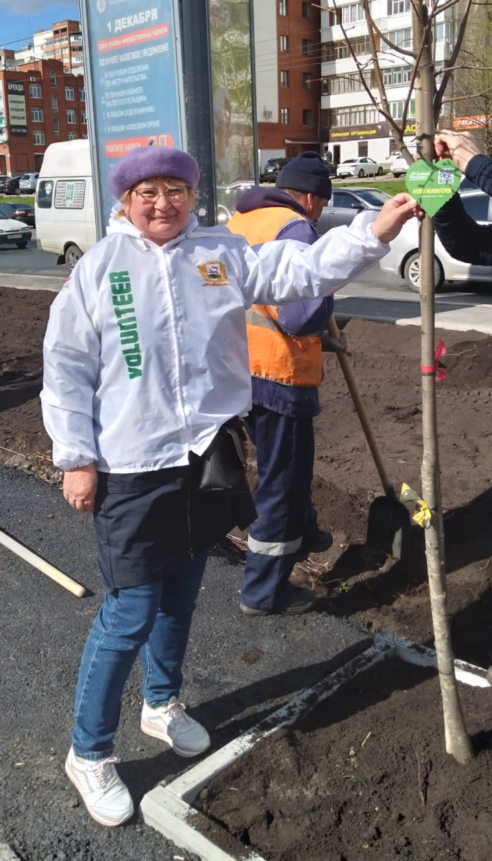
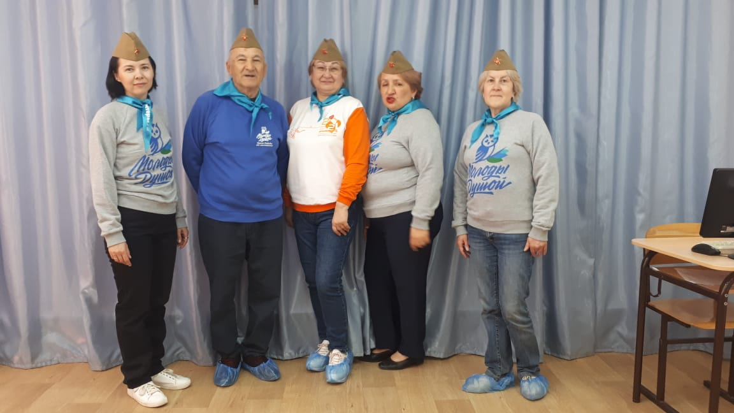
ЗАДАЧИ
1.Развить культуру «серебряного» волонтерства среди лиц старшего возраста;
2.Сохранить и повышать социальную и гражданскую активность;
3.Популяризовать идею активного долголетия в обществе;
4. Повысить «качество жизни» лиц старшего возраста через восстановление и поддержание социальных связей.

Slide 8
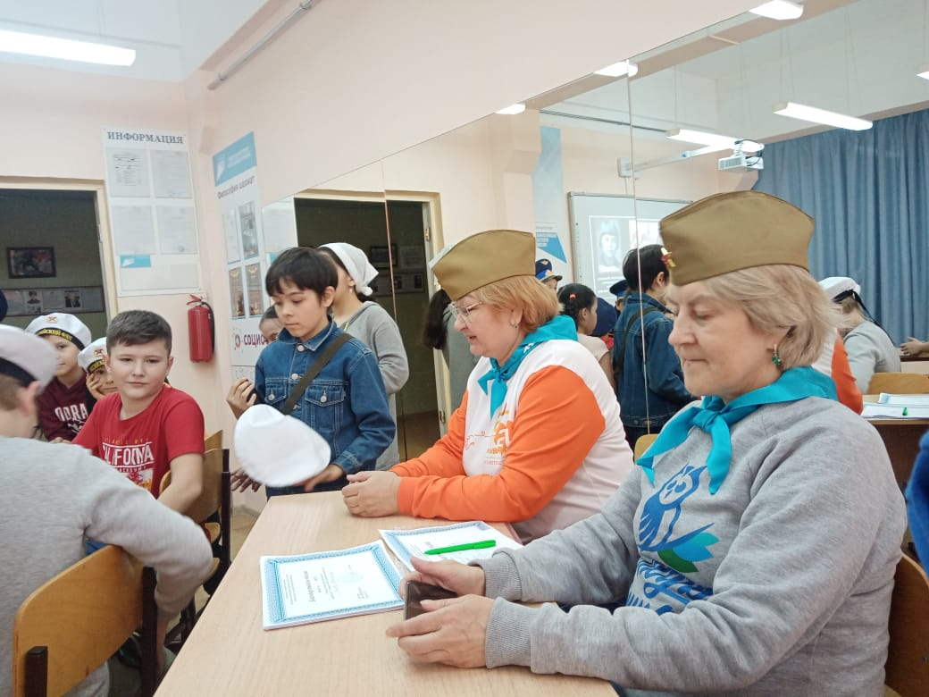
ОЖИДАЕМЫЕ РЕЗУЛЬТАТЫ
Количественные показатели
1. Более 500 участников, поддерживающих реализацию данного проекта;
2. 7 акций и круглых столов в рамках проекта;
3. 16 проведенных мероприятий в рамках проекта.
Качественные показатели
Данный проект разовьет культуру «серебряного» волонтерства среди лиц старшего возраста; сохранит и повысит социальную и гражданскую активность; поспособствует популяризации идеи активного долголетия в обществе; повысит «качество жизни» лиц старшего поколения через восстановление и поддержание социальных связей.
Участники мероприятий («серебряные» волонтеры и воспитанники п/к «Юность») благодаря общению с людьми старшего возраста смогут ближе узнать о вкладе, который наши люди г. Уфы внесли в дело развития города.
Об эффективности проекта можно судить по выпущенному электронному сборнику, по фотографиям проведенных встреч, по полученным отзывам участников проекта.

Slide 9



  У позитивных людей больше друзей, что является ключевым фактором счастья и долголетия.

